Slide 1
PRÉSENTATION DE NOTRE PROJET FOOTBALLEUR
Outils de présentation Gabriel Bour & Délyan Zergua

Slide 2
Obtenir le package FootballeuR
Pour obtenir et commencer à utiliser notre package FootballeuR, rendez-vous à l’adresse suivante : <https://github.com/DelyanZ/FootballeuR>.
Le package est aussi disponible en utilisant le fichier *FootballeuR0.0.0.9000.tar.gz.*

Slide 3
Présentation des données
timestamp | minute | second | type | possession_team
00:00:00.000 | 0 | 0 | Starting XI | Barcelona
00:00:00.000 | 0 | 0 | Starting XI | Barcelona
00:00:00.000 | 0 | 0 | Half Start | Barcelona
00:00:00.000 | 0 | 0 | Half Start | Barcelona
00:00:00.575 | 0 | 0 | Pass | Deportivo Alavés
00:00:02.591 | 0 | 2 | Ball Receipt* | Deportivo Alavés
Le package contient pas moins de 50 fichiers de données qui représentent des matchs de Football. Voici un extrait :

Slide 4
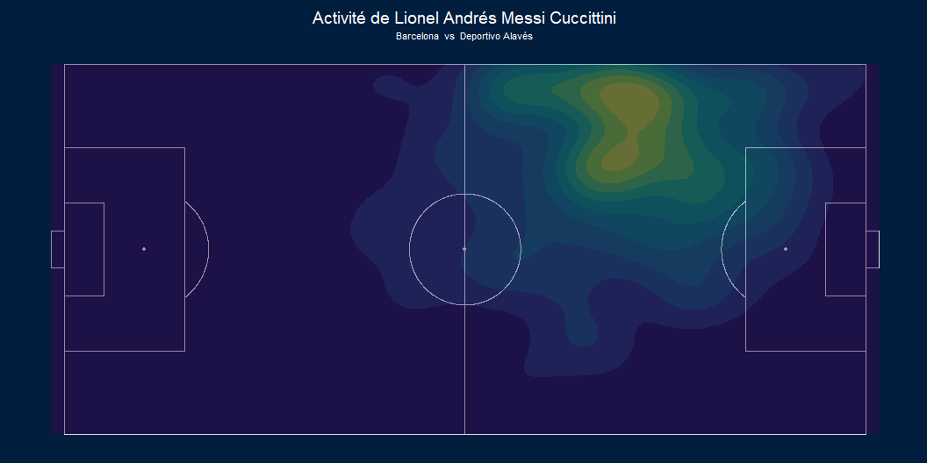
Présentation des graphiques : Heatmap par joueur
Exemple d’utilisation de la fonction pour créer des heatmap pour décrire la zone d’activité d’un joueur, nous avons utiisé ici un exemple pour le joueur Lionel Messi. :

Slide 5
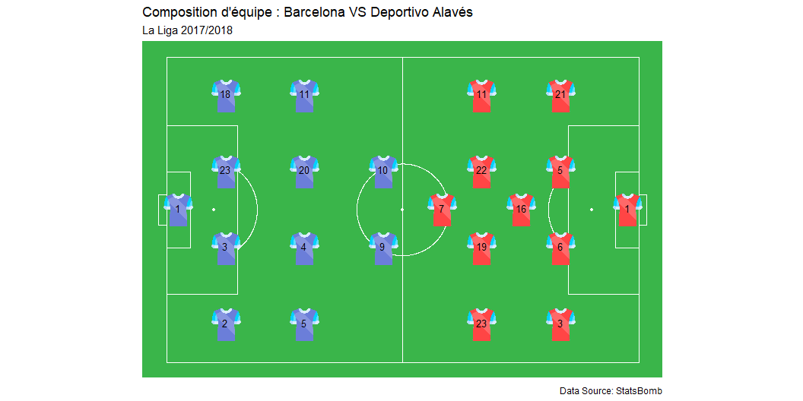
Présentation des équipes
Nous affichons maintenant un graphique qui nous donne la presentaion des équipes :

Slide 6
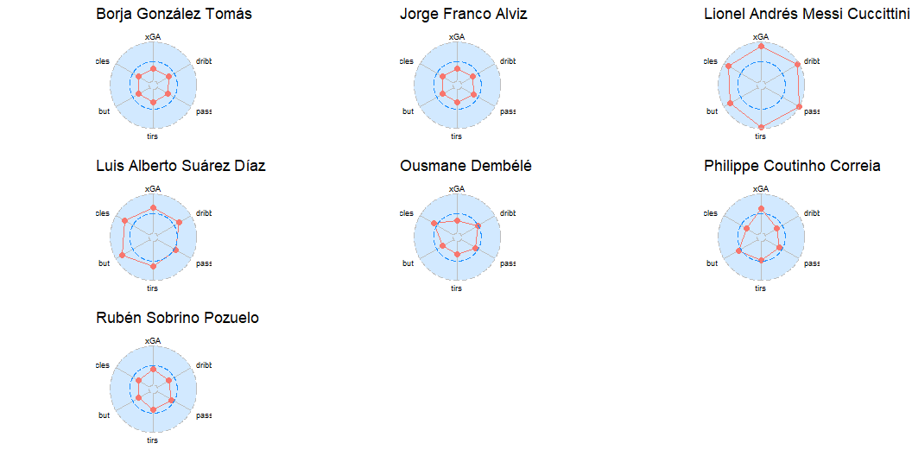
Performance des joueurs
Voici la présentation d’un graphique appélé radar plot pour voir le niveau global d’un joueur, nous ferons ensuite un zoom sur le joueur luis suarez.

Slide 7
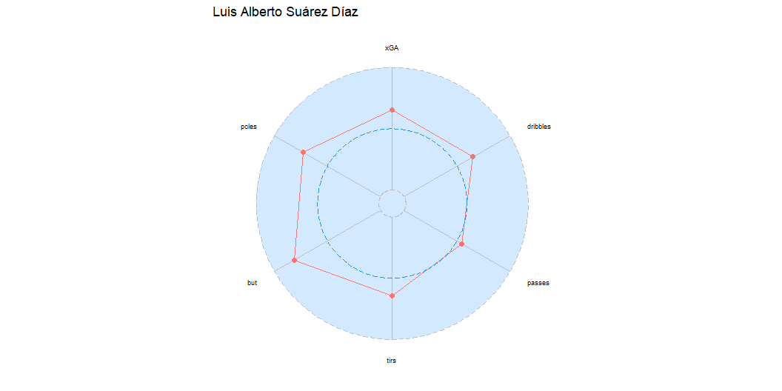
$`Luis Alberto Suárez Díaz`

Slide 8
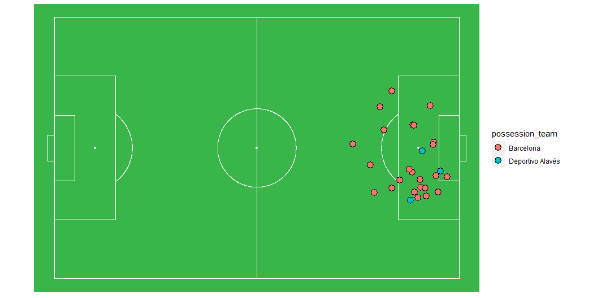
Présentation des tirs
Nous pouvons également présenter sur un graphique les tirs des deux équipes durant une période donnée.

Slide 9
Conclusion
Le projet nous a enrichi sur plusieurs points
Création d’un package complexe footballeuR
Developpemment d’une application grâce à Rshiny
Intégrer une application Shiny dans un package

